Slide 1
Эпиграфическая традиция в Пальмире
Станислава Хижнякова

Slide 2
Пальмирское письмо

Slide 3
План доклада
Жанры пальмирских надписей
Материалы и разновидности носителей надписей
Датированные надписи
Билингвы
Сравнение с другими эпиграфическими традициями

Slide 4
Источники данных
Delbert L. Hillers & Eleonora Cussini: Palmyrene Aramaic Texts
David G.K. Taylor: An Annotated Index of Dated Palmyrene Aramaic Texts
Jean-Baptiste Yon: Inscriptions Grecques et Latines de la Syrie

Slide 5
Жанры надписей

Slide 6
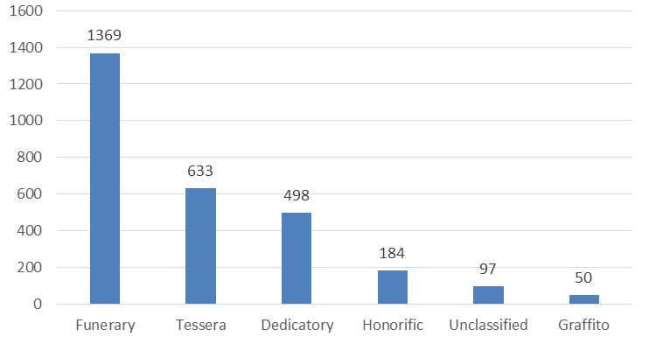
Распределение надписей по жанрам

Slide 7
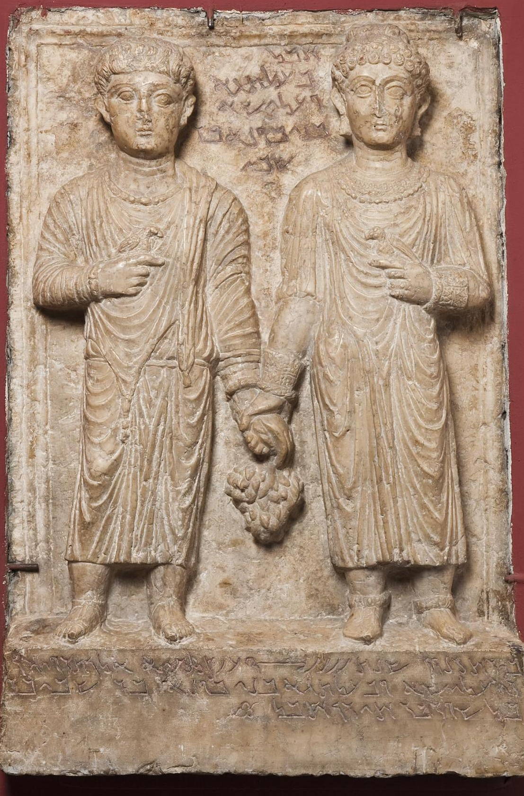
Funerary
ḥḇāl = alas!
PAT 481, 114 г. н. э.

Slide 8
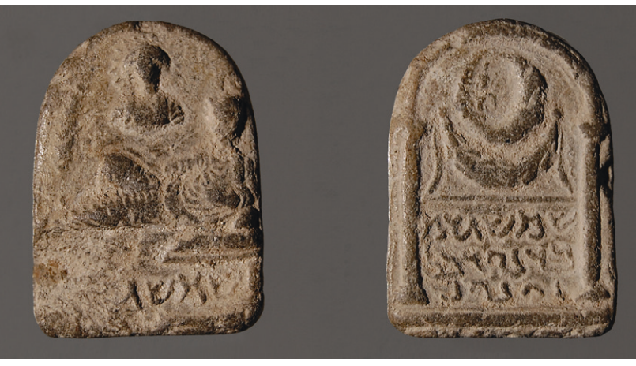
Tessera
PAT 2327

Slide 9
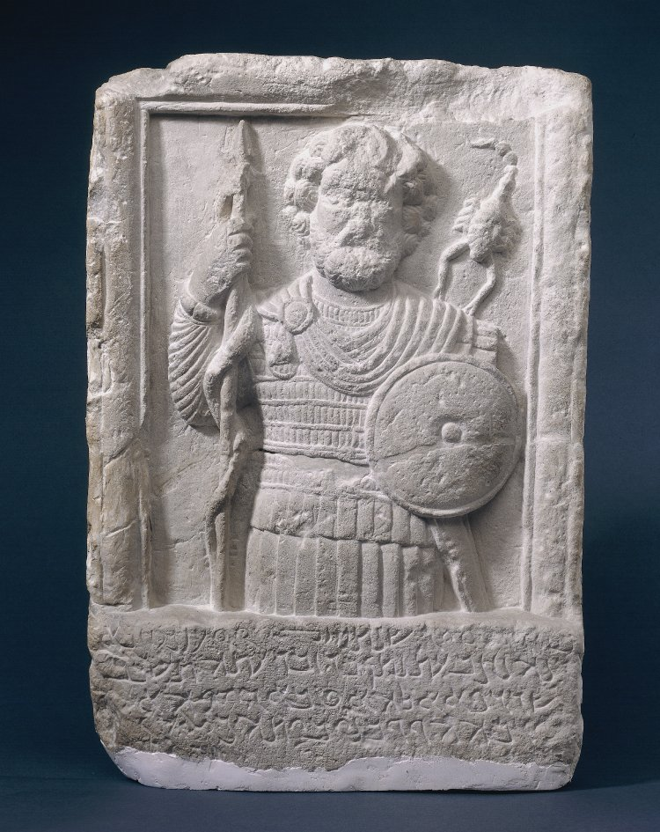
Dedicatory
Кому?
Кто?
Когда?
PAT 318, 55 г. н. э.

Slide 10
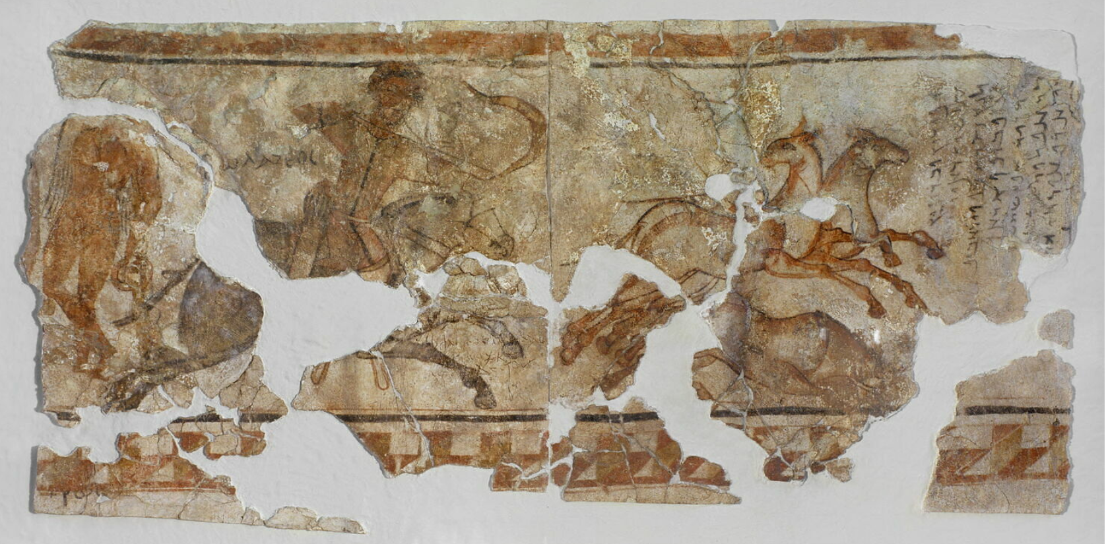
Honorific
PAT 1091, 194 г. н. э.
Кому?
За что?
Кто?
Когда?

Slide 11
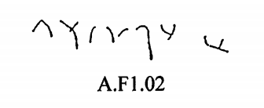
Graffito and others
PAT 1069
PAT 227-229

Slide 12
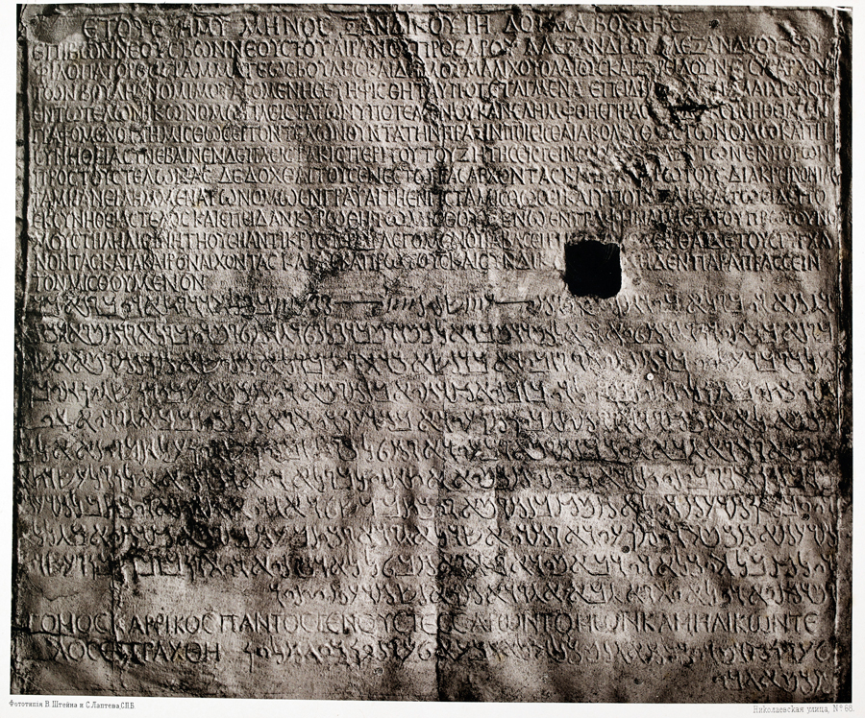
Tariff
PAT 259,
137 г. н. э.

Slide 13
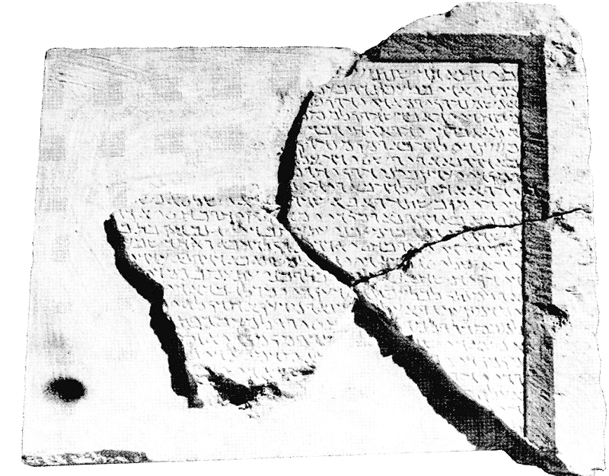
Legal
PAT 991

Slide 14
Материалы и типы носителей надписей

Slide 15
Материал
Известняк
Мрамор
Гипс
Глина

Slide 16
Носитель надписи
Рельеф
Алтарь
Скульптура
Части строения
Колонна
Каменный блок или табличка
Саркофаг
Гробница
Керамика
Фреска

Slide 17
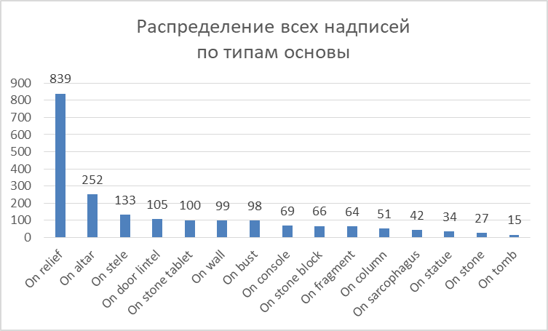
Распределения надписей по типу носителя

Slide 18
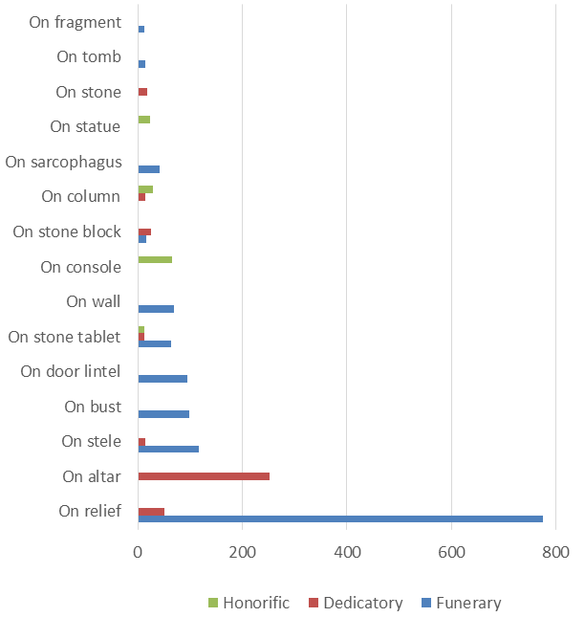
Распределение разных жанров надписей по типу носителя

Slide 19
Датированные надписи

Slide 20
Период существования
Самая ранняя – 44 г. до н. э.
Самая поздняя – 274 г. н. э.

Slide 21
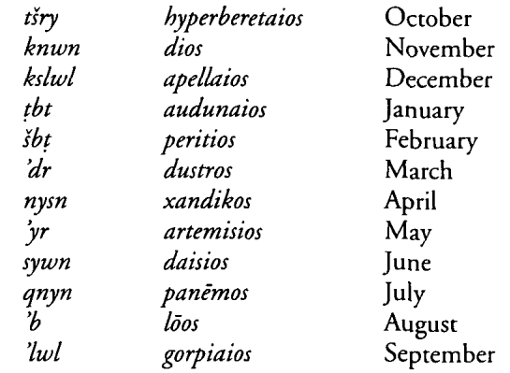
Особенности датировки
Эра Селевкидов (с 1 октября 312 до н. э.)
День + месяц + год

Slide 22
Датированные надписи
146 надписей с указанным годом
57 надписей с указанным месяцем
488 надписей и с годом, и с месяцем
34 надписи с указанным днём

Slide 23
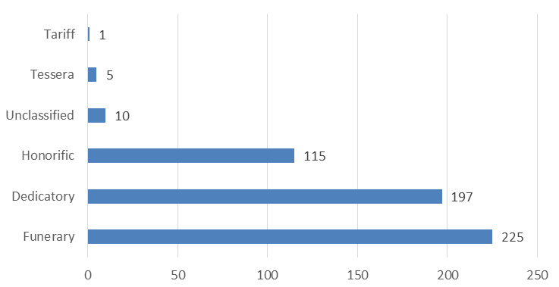
Датированные надписи разных жанров

Slide 24
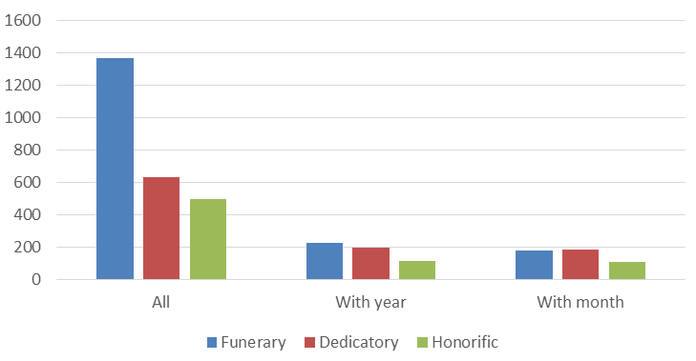
Соотношение датированных и недатированных надписей разных жанров

Slide 25
Распределение датированных надписей по годам

Slide 26
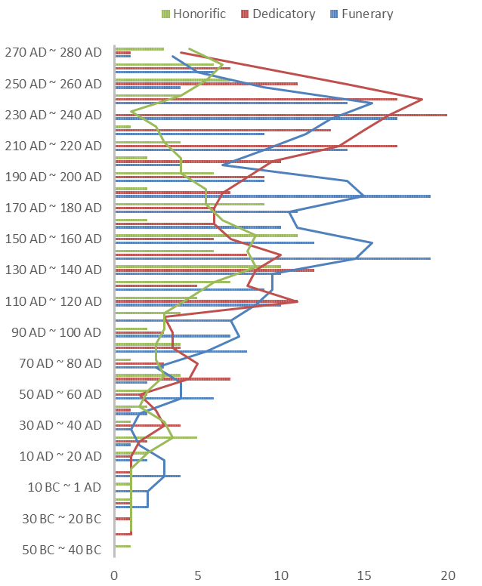
Распределение датированных надписей разных жанров по десятилетиям

Slide 27
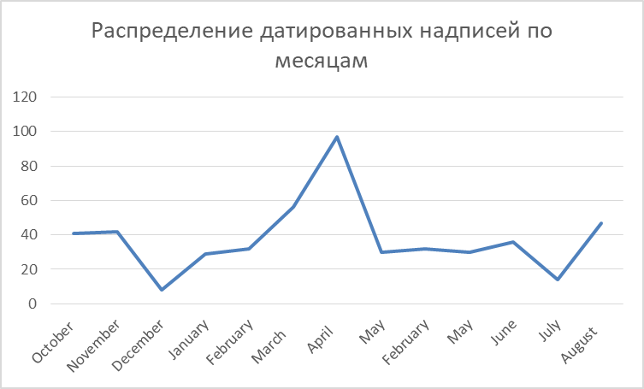
Распределение датированных надписей по месяцам

Slide 28
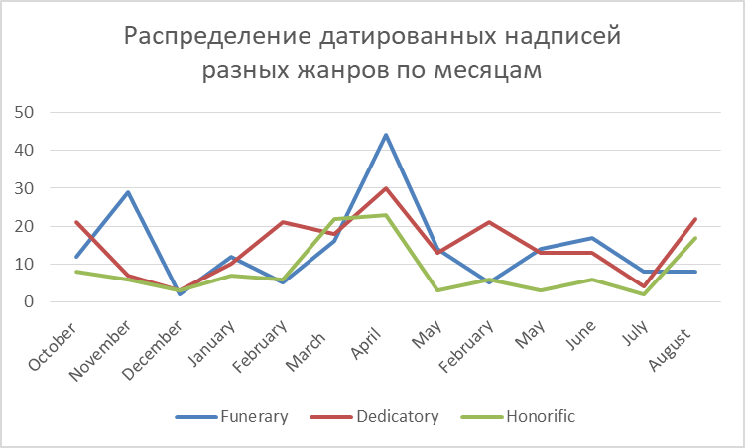
Распределение датированных надписей разных жанров по месяцам

Slide 29
Билингвы

Slide 30
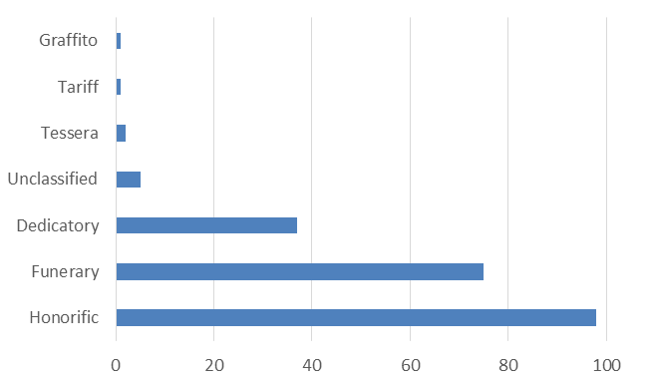
Билингвы разных жанров

Slide 31
Примеры мини-билингв
PAT 2452
PAT 2527
PAT 2832

Slide 32
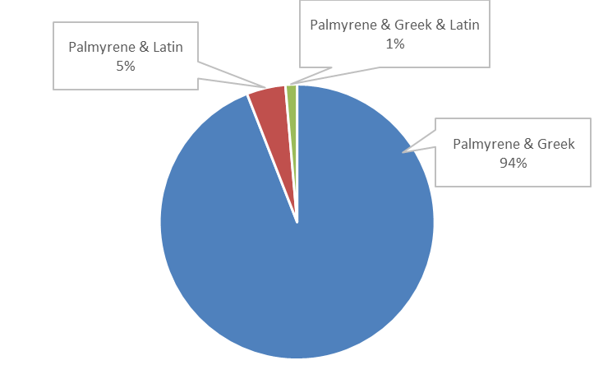
Распределение билингв по языкам

Slide 33
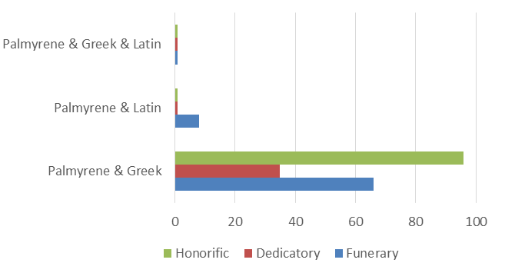
Распределение разных жанров по языкам

Slide 34
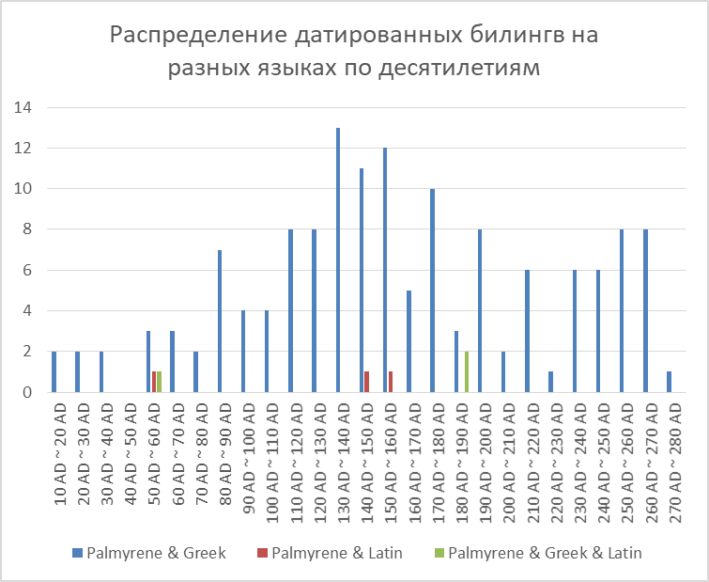
Распределение билингв по десятилетиям

Slide 35
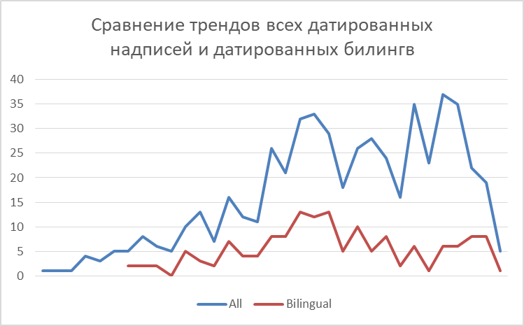
Сравнение трендов всех датированных надписей и датированных билингв

Slide 36
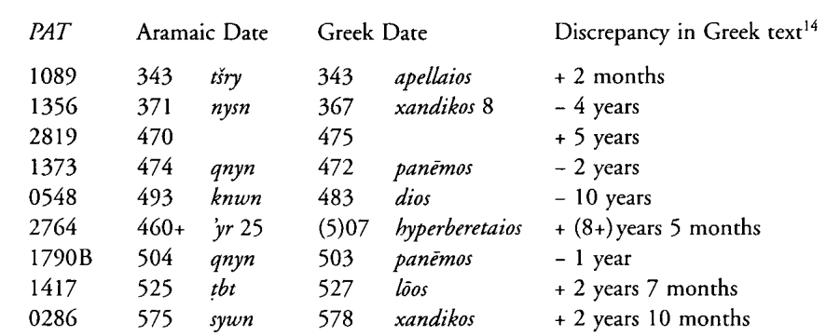
Расхождение датировок

Slide 37
Сравнение с другими эпиграфическими традициями

Slide 38
Греческая эпиграфика
Общественные надписи:
Декреты, законы
Почётные
Сакральные надписи:
Посвятительные
Частные:
Надгробия
И т. д.
Датировка через имя правителя
Чётко структурированные формулы
Сакральные регулирующие культ надписи

Slide 39
Латинская эпиграфика
Общественные:
Почётные
Сакральные:
Посвятительные
Частные:
Погребальные
Граффити
Множество разновидностей декретов и законов
Сакральные регулирующие культ надписи
Множество сокращений!

Slide 40
Что ещё нужно сделать?

Slide 41
Спасибо за внимание!

